Slide 1


北京交通大学
基于Qwen2.5-1.5B的儿科领域大模型微调
汇报小组：33组 汇报人：张祖强 组员：王芃阳 郭建为

Slide 2
1
项目背景
目录
2
数据集构建
CONTENTS
3
技术路线与微调框架
4
实验结果与案例对比
5
总结与未来展望

Slide 3
第一部分
项目背景

Slide 4

项目背景与价值
通用大模型在儿科场景的三大短板
01
02
03
知识深度不足
通用大模型在处理儿科复杂症状时，常因缺乏专业儿科知识而给出模糊建议，无法提供精准的循证依据，难以满足家长对专业医疗咨询的需求。
幻觉风险高
由于缺少儿科领域针对性训练，通用大模型容易产生幻觉，给出错误或不切实际的医疗建议，可能误导家长，造成信任危机。
语气生硬
通用大模型的回答往往套用成人表述，缺乏儿科语境下的安抚性与通俗性，难以缓解家长焦虑，无法有效沟通。

Slide 5
项目背景与价值
安全可控的轻量级儿科助手构想
轻量级路线
在数据合规与算力受限前提下，项目采用小参数、高质量、安全围栏的轻量级路线，选用Qwen-1.5B，通过LoRA微调与系统级Prompt实现安全可控的儿科助手。

Slide 6
第二部分
数据集构建

Slide 7
数据集构建
数据规模
原始CSV共10万条真实医患问答，其中覆盖内科，外科，耳鼻喉科等多个细分领域，但受限于算力，我们对数据集进行了处理，对各个科室进行了统计，较为平均的选择了各科室信息，共计2万条。
数据字段
数据集包含 4 个核心字段，分别为科室分类，问题标题，详细描述和医生回答，构成了完整细致的问答流程，为后续清洗与Prompt构造提供基础。
数据示例
科室：神经内科；
问题标题：小孩头晕四肢发麻；
家长咨询：医生，我家男孩12岁，最近总喊头晕，偶尔四肢发麻，也不发烧，最近学习压力挺大的，这是怎么回事？
医生回答：首先观察有无低热，可能是感冒，其次观察是否长期伏案低头学习，关注学习压力，建议纠正坐姿、保证睡眠。
医生并没有直接下定论，而是分别从感冒、学习姿势导致的颈椎问题、以及心理压力三个维度帮家长分析。

Slide 8
数据集构建
模板化
将每条样本封装为Instruction-Input-Output三元组，通过系统级Prompt定义模型身份与行为，确保回答既专业又符合家长需求。
Token化
统一去特殊符号、截断超长至2048 token，采用Qwen原生Tokenizer，保留控制符以兼容后续TRL库，为训练稳定性奠定基础。

Slide 9
第三部分
技术路线与微调框架

Slide 10
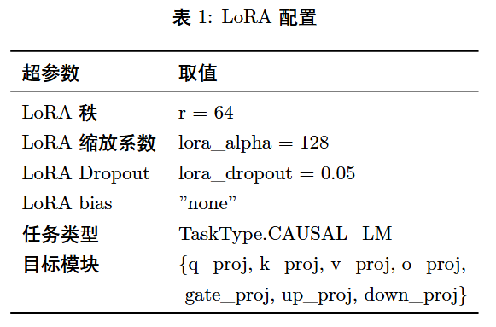
技术路线与微调框架
基座模型选择
选用Qwen2.5-1.5B，其在中文语义理解与推理能力上表现优异，且参数量适中，适合快速迭代。并且Qwen2.5-1.5B在医疗子任务领先同级模型，兼具性能与成本优势。
LoRa适配
进行了高秩设定，r=64, alpha=128更高的秩能捕捉更多垂直领域的医疗知识细节，并且在target_modules覆盖了模型中所有的线性层（Q, K, V, O, Gate, Up, Down），确保微调的全面性，实现高效微调。

Slide 11
技术路线与微调框架
训练流程
基于TRL库 SFTTrainer，训练3轮。单卡 batch_size=8，梯度累积4步，等效 batch=32，结合LoRA微调，高效完成医疗问答场景的指令精调。
优化器
优化器采用 AdamW，配合bf16精度训练与梯度检查点，在保证收敛性能的前提下降低显存占用、提升训练效率，适配单卡环境。
学习率
初始学习率设为1e-4，使用cosine学习率调度，前5%的训练步数进行 warmup，帮助模型在训练初期平稳起步、快速收敛，随后逐步衰减学习率以实现后期稳定优化
保存策略
采用按步数评估与保存策略：每 50 steps 进行一次eval，监控eval_loss；每 500 steps 保存一次 checkpoint，最多保留最近 2 个模型，并在训练结束时自动加载 eval_loss 最低的最佳模型，方便后续部署与迭代。

Slide 12
第四部分
实验结果与案例对比

Slide 13
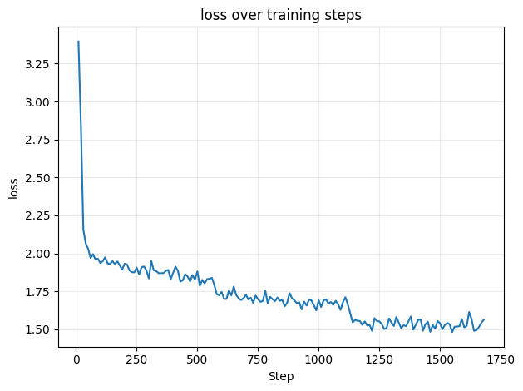
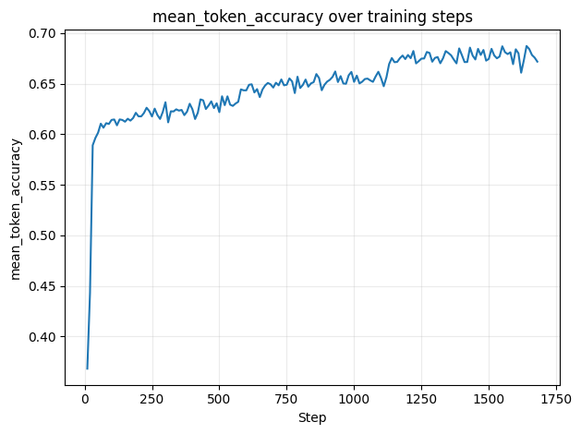
实验结果与案例对比
关键指标
收敛曲线
训练在约1700步完成，loss从初始3.6降至1.4后趋于平稳，未出现过拟合反弹，表明模型收敛可靠。
Mean Token Accuracy 从约 0.32 稳定提升到 0.69，说明模型训练效果良好并成功收敛。
Loss曲线
平均 Token 准确率

Slide 14
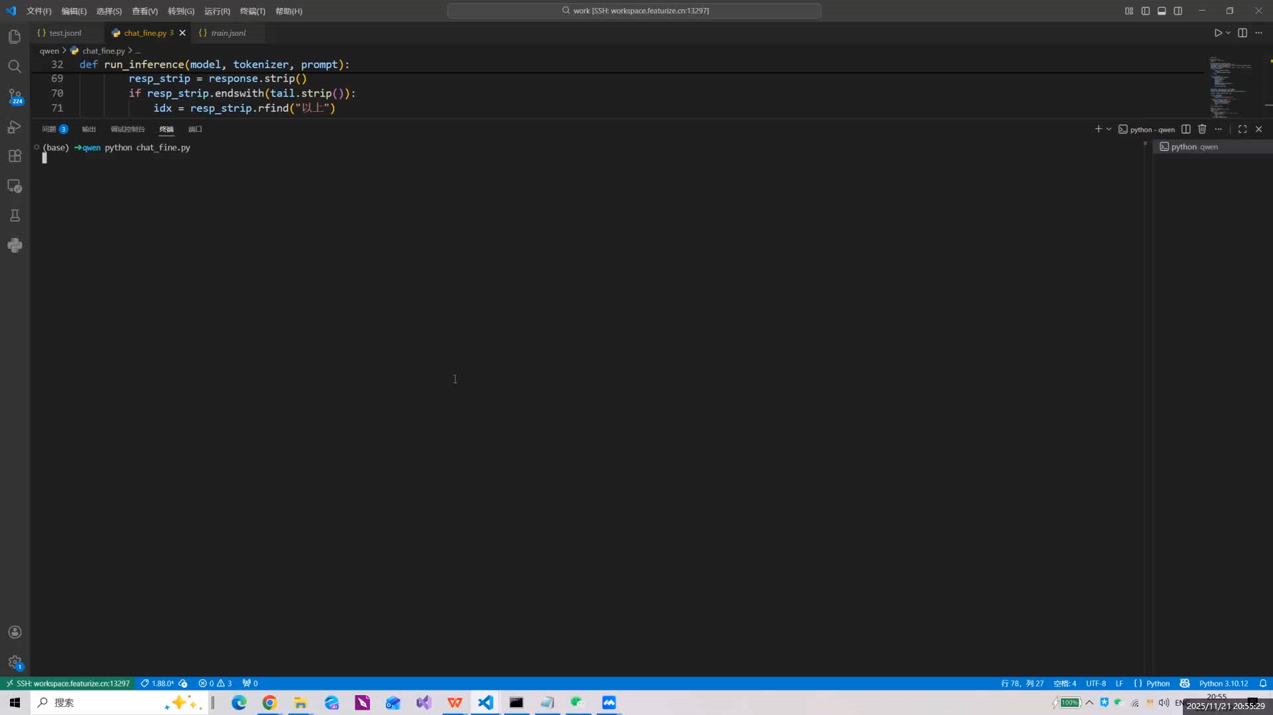
实验结果与案例对比
效果展示

Slide 15
实验结果与案例对比
问题 | 微调前回答 | 微调后回答
小孩发烧呕吐怎么办？ | 近日，一名1岁的小女孩因反复发热、呕吐被送至某市立医院急诊科。在医生询问病史过程中，孩子妈妈突然发现女儿全身抽搐。随后，小女孩再次发生全身抽搐，并且出现了严重的呼吸困难。经过抢救无效，小女孩最终不幸去世。该院神经内科医生分析认为，小女孩的死亡可能与她所患的脑炎有关。 “我们很遗燃地告诉大家，这个病例是一个典型的，误诊，，因为她的病因不是脑炎，而是高热惊厥。” | 您好！宝宝发热、恶心、干呕是常见的疾病表现，多与病毒感染或消化道传染有关系。建议您带孩子去医院复诊，做血常规、大便常规等仔细检查，明确确诊后再对症治疗。同时，留意防寒保暖，防止受寒感冒。
小孩干咳噪子哑怎么办？ | 咳嗽是呼吸道的常见症状，而嗓子哑可能是由于干燥、感染或过敏等原因引起的。如果孩子出现这种情况，建议采取以下措施： 1.保持室内湿度：使用加湿器可以帮助缓解喉咙的不适。2.适当休息：保证充足的睡眠和适当的休息，有助于恢复体力。3.多喝水：喝温水或者含盐水可以帮助稀释痰液，减轻咳嗽和喉咙痛。4.避免刺激性食物：如辛辣、过热或过冷的食物可能加重咙的不适。 5.保持清洁：定期清洁鼻腔，可以使用生理盐水喷雾来帮助清理鼻腔内的分泌物。 如果孩子的症状持续不改善或伴有发热、呼吸困难等症状时，应及时就医，以便得到专业的诊断和治疗。同时，注意观察是否有其他伴随症状，这有助于医生做出正确的判断。请根据实际情况采取相应措施，并在必要时寻求专业医疗意见。希望孩子早日康复！ | 你好！咳嗽是人体的一种保护性反射，可清除呼吸道的病菌和有害物。但若咳嗽频繁或久不能止住，则可能是机体某种疾病的信号。如呼吸道感染、肺炎、支气管扩张等疾病时，由于炎症刺激或受到外邪侵袭而发生咳嗽。肺结核、哮响、胸膜炎、胸膜增厚者，因痰液存积于患处，日久形成慢性咳嗽；食积停滞、胃火上炎、脾阳不足、肺阴亏损等均可引起咳嗽：寒邪直中于肺或温燥内侵也可出现咳嗽症状。指导意见：1，一般治疗（1）避免接触烟尘及各种过敏原。（2）保持室内空气清新流通，定时开窗通风换气，注意保暖，防止受凉。(3）多饮开水，以利于痰液排出。2.对症治疗（1）有痰鸣可用镇静剂、雾化吸入疗法。（2）抗菌药物：抗生素种类的选择，应根据细菌培养及敏感试验结果决定。（3）祛病药：氯化饺、碘化钾等。

Slide 16
第五部分
总结与未来展望

Slide 17
总结与未来展望
项目收获
项目完整实践了数据清洗、Prompt工程、LoRA微调、量化训练、生成评估闭环，验证了小模型在垂直场景的快速适配能力。
课程知识点映射
课程所涉Transformers、TRL、量化、SFT等关键技术均得到应用，为后续学习与实践提供可迁移经验。

Slide 18
总结与未来展望
局限
当前模型仍可能因训练数据时效滞后而提及旧指南，存在知识更新不及时的问题。
改进方向
引入RAG框架对接最新儿科循证文献库，实现生成即检索；
收集医生反馈，采用RLHF对齐诊断策略；
扩展多轮追问能力，提升模型实用性。

Slide 19
北京交通大学
感谢批评与指正！

